Slide 1
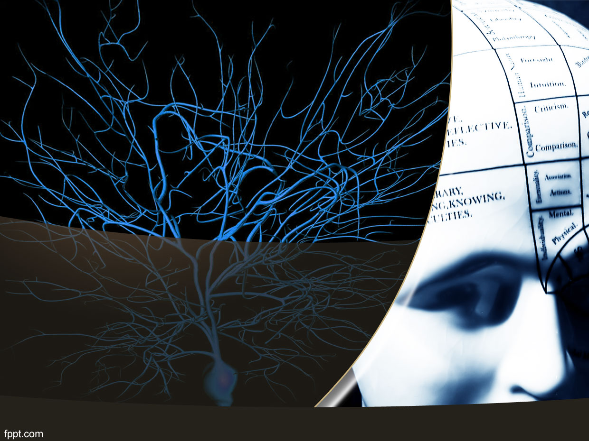
Προηγμένες Τεχνικές Επεξεργασίας Σήματος
Βαφείδης Παντελής
Σαμαράς-Τσακίρης Κωνσταντίνος
7/11/2016

Slide 2
Περιεχόμενα
Θεωρία
  Περιοχές εγκεφάλου που σχετίζονται με το συναίσθημα
  Συχνοτικό περιεχόμενο EEG
  Event Related Potentials
  Wavelet Transform
  SVM
Μέθοδος ανάλυσης
  Δοκιμές
  Εξαγωγή χαρακτηριστικών
  Κατηγοριοποίηση
Αποτελέσματα
  Γενικά
  Ανά φύλο
  Συσχέτιση ERP
  Διαφορά T1-T2
  Band
Συζήτηση

Slide 3
ΘΕΩΡΙΑ

Slide 4
Περιοχές που σχετίζονται με το συναίσθημα
Αμυγδαλή (Amygdala)
Στην αμυγδαλή γίνεται η σύζευξη όλων των προσλαμβανουσών πληροφοριών που συνδέονται με τα συναισθήματα. Είναι δηλαδή υπεύθυνη για το πώς αντιλαμβανόμαστε τις πληροφορίες που γενούν φόβο, άγχος αλλά και χαρά, ικανοποίηση. Επίσης, οτιδήποτε προέρχεται από το εξωτερικό περιβάλλον και κρίνεται ως απειλή, οπότε υπάρχει το «ερώτημα» για μάχη ή φυγή (fight or flight). Υπάρχουν επίσης και άλλα πολλά συναισθήματα που εμπλέκονται με την λειτουργία της αμυγδαλής, όπως είναι η μνήμη παλαιότερων γεγονότων με συναισθηματική φόρτιση (ασυνείδητη μνήμη) τα οποία είχαν προκαλέσει έντονα ερεθίσματα, άρα δρα ως «ζώσα μνήμη» αυτών των γεγονότων (και όχι απλά ως μνημόνευσή τους).

Slide 5
Περιοχές που σχετίζονται με το συναίσθημα
Αμυγδαλή (Amygdala)
Η αμυγδαλή, εφόσον συνδέεται με τις αντιδράσεις «μάχης ή φυγής» πρέπει να έχει σημαντικές συνδέσεις με το συμπαθητικό νευρικό σύστημα (αυτό που ευθύνεται για την κατάσταση αυξημένης διέγερσης, και περιορισμένης συνειδητής δράσης). Υπάρχουν λειτουργικές διαφορές μεταξύ της δεξιάς και της αριστερής αμυγδαλής. Επίσης, υπάρχουν μελέτες που παρουσιάζουν αποδείξεις ότι υπάρχει διαφοροποίηση στην ενεργοποίηση της αμυγδαλής, μεταξύ αντρών και γυναικών. Η αμυγδαλή αποτελείται από περίπου 12 περιοχές, οι οποίες μπορούν να διαιρεθούν σε υποπεριοχές. Γενικά μιλώντας, η δραστηριότητα στην αμυγδαλή είναι ανάλογη της «συναισθηματικότητας» ενός ερεθίσματος.

Slide 6
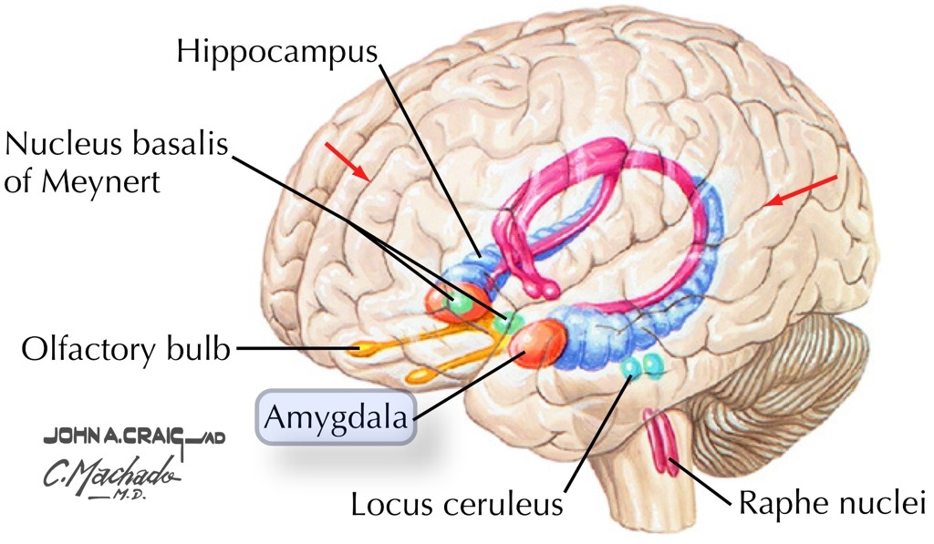
Περιοχές που σχετίζονται με το συναίσθημα
Αμυγδαλή (Amygdala)

Slide 7
Περιοχές που σχετίζονται με το συναίσθημα
Ιππόκαμπος (Hippocampus)
Ο Ιππόκαμπος είναι μία από τις δομές που στέλνουν πληροφορίες στην αμυγδαλή. Εμπλέκεται ιδιαιτέρως με φαινόμενα που σχετίζονται με την μνήμη, ειδικά δε με τον σχηματισμό αναμνήσεων μακριάς διάρκειας (long-term memory), που μπορεί να διαρκέσει μερικές φορές και για πάντα. Η σύνδεση της αμυγδαλής με τον ιππόκαμπο μπορεί να είναι η προέλευση των «δυνατών συναισθημάτων που διεγείρονται από συγκεκριμένες αναμνήσεις», στο οποίο συμπεριλαμβάνονται και συναισθηματικές αποκρίσεις σε τραυματικές εμπειρίες.

Slide 8
Περιοχές που σχετίζονται με το συναίσθημα
Προμετωπιαίος Φλοιός (Prefrontal Cortex)
Βρίσκεται στο μπροστινό μέρος του κεφαλιού και συνδέεται με περιοχές που σχετίζονται με το συναίσθημα. Ο προμετωπιαίος φλοιός «καθοδηγεί» τις εισόδους και τις συνδέσεις που επιτρέπουν για έλεγχο των πράξεών μας εν γνώσει. Εκτός των άλλων, σχετίζεται με την λήψη αποφάσεων που σχετίζονται με αποκρίσεις στα συναισθήματα. Δηλαδή ο προμετωπιαίος φλοιός ελέγχει τι απόφαση παίρνει το άτομο όταν αντιμετωπίζει μία συναισθηματική αντίδραση, και επίσης διαχειρίζεται το άγχος (λογική vs παρόρμηση).

Slide 9
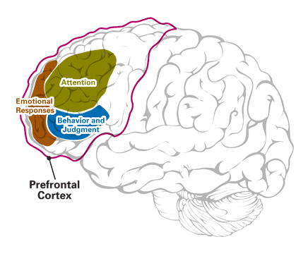
Περιοχές που σχετίζονται με το συναίσθημα
Προμετωπιαίος Φλοιός (Prefrontal Cortex)

Slide 10
Περιοχές που σχετίζονται με το συναίσθημα
Υποθάλαμος (Hypothalamus)
Ο υποθάλαμος παρέχει πληροφορίες στην αμυγδαλή, συνδέεται με το Septum pellucidum και πιστεύεται ότι παίζει ρόλο στο συναίσθημα. Συγκεκριμένα, τα πλευρικά του μέρη φαίνεται να συνδέονται με την ευχαρίστηση και την οργή, ενώ τα κεντρικά του συμμετέχουν στα αισθήματα αποστροφής, έλλειψης ευχαρίστησης και με μία τάση προς ανεξέλεγκτο δυνατό γέλιο. Επίσης, η κεντρική περιοχή του υποθάλαμου είναι μέρος των κυκλωμάτων που ελέγχουν συμπεριφορές που ωθούνται από τον φόβο. Παρόλα αυτά, γενικά ο υποθάλαμος σχετίζεται με την έκφραση των συναισθημάτων, παρά με την γέννηση συναισθηματικών καταστάσεων.
Υπάρχουν σαφείς διαφορές στην δομή και την λειτουργία του υποθαλάμου μεταξύ αρσενικών και θηλυκών, οι οποίες εκτός των άλλων διαμορφώνουν και τις σεξουαλικές προτιμήσεις.

Slide 11
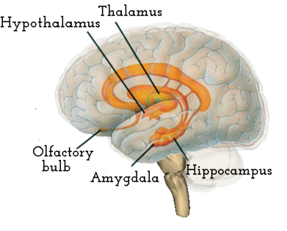
Περιοχές που σχετίζονται με το συναίσθημα
Υποθάλαμος (Hypothalamus)

Slide 12
Περιοχές που σχετίζονται με το συναίσθημα
Θάλαμος (Τhalamus)
Κάκωση ή διέγερση των έσω ραχιαίων και πρόσθιων πυρήνων του θάλαμου σχετίζεται με αλλαγές στην αποκρισιμότητα στα συναισθήματα. Παρόλα αυτά, η σημαντικότητα των πυρήνων στην διαμόρφωση της συναισθηματικής συμπεριφοράς δεν οφείλεται στον θάλαμο καθ’ ευατό, αλλά στις συνδέσεις των πυρήνων αυτών με άλλες δομές που σχετίζονται με συναίσθημα.

Slide 13
Περιοχές που σχετίζονται με το συναίσθημα
Ψαλίδα (Fornix) και Παραϊπποκαμπική έλικα (Parahippocampal gyrus)
Και τα δύο είναι σημαντικά κανάλια διακίνησης πληροφοριών που συνδέονται με το συναίσθημα. Η παραϊπποκαμπική έλικα περιβάλλει τον ιππόκαμπο και παίζει ρόλο στην κωδικοποίηση και την ανάκτηση της μνήμης. Η δεξιά παραϊπποκαμπική έλικα ενδέχεται να παίζει ρόλο στο να γίνεται το κοινωνικό πλαίσιο κατανοητό από το άτομο, όπως για παράδειγμα παραγλωσσικά στοιχεία στην προφορική επικοινωνία (πχ η δυνατότητα να του ατόμου να εντοπίσει τον σαρκασμό). Η ψαλίδα μεταφέρει σήματα από τον ιππόκαμπο στον θάλαμο.

Slide 14
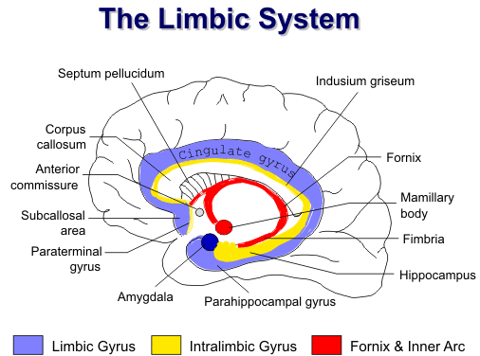
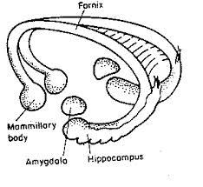
Περιοχές που σχετίζονται με το συναίσθημα
Ψαλίδα (Fornix) και Παραϊπποκαμπική έλικα (Parahippocampal gyrus)

Slide 15
Περιοχές που σχετίζονται με το συναίσθημα
Έλικα του προσαγωγίου (Cingulate Gyrus)
Δρα σαν κανάλι μεταξύ του θαλάμου και του ιππόκαμπου, και παίζει ρόλο στην μνημόνευση συναισθηματικά φορτισμένων γεγονότων. Σχετίζεται με τον σχηματισμό, την επεξεργασία, την μάθηση και την μνήμη των συναισθημάτων. Η σύνδεση αυτών των λειτουργιών καθιστά πολύ μεγάλη την επιρροή της έλικας του προσαγωγίου στην σύνδεση των αποτελεσμάτων μίας συμπεριφοράς με τα κίνητρα (δηλαδή εάν μία συγκεκριμένη δράση παρήγε μία θετική συναισθηματική απόκριση, αυτό μαθαίνεται). Το μπροστινό του μέρος συσχετίζει μυρωδιές και τοπία με ευχάριστες αναμνήσεις προηγουμένων συναισθημάτων. Αυτή η περιοχή επίσης συμμετέχει στην συναισθηματική αντίδραση στον πόνο, και στην διαχείριση της επιθετικής συμπεριφοράς.

Slide 16
Περιοχές που σχετίζονται με το συναίσθημα
Κοιλιακή καλυπτήρια περιοχή (Ventral Tegmented Area)
Είναι σημαντική στην επίγνωση, στην καθοδήγηση από κίνητρα, στον οργασμό, στην εξάρτηση από ουσίες, στα έντονα συναισθήματα που σχετίζονται με την αγάπη, και κυρίως στο πως το άτομο αντιλαμβάνεται την ευχαρίστηση. Σε αυτή την περιοχή υπάρχουν κανάλια ντοπαμίνης. Συνδέεται με δομές στο εγκεφαλικό στέλεχος που σχετίζονται με την φυσιογνωμική έκφραση του θυμού, την χαράς, της λύπης κα. Επίσης, έχει δειχθεί ότι επεξεργάζεται διάφορους τύπους συναισθηματικών πληροφοριών που προέρχονται από την αμυγδαλή, όπου είναι πιθανό επίσης να παίζει ρόλο στην αποφυγή και την προσαρμογή σε καταστάσεις φόβου (fear conditioning). Συνδέεται με την αμυγδαλή, την έλικα του προσαγωγίου, τον ιππόκαμπο και τον προμετωπιαίο φλοιό.

Slide 17
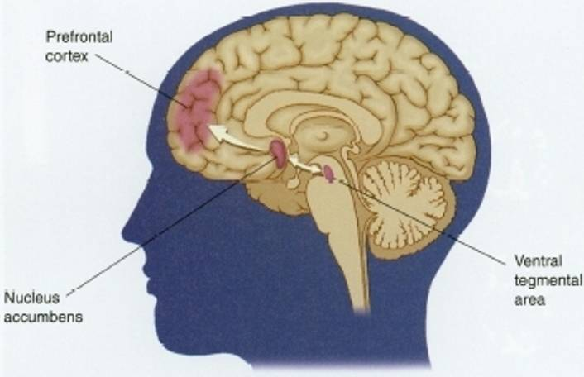
Περιοχές που σχετίζονται με το συναίσθημα
Κοιλιακή καλυπτήρια περιοχή (Ventral Tegmented Area)

Slide 18
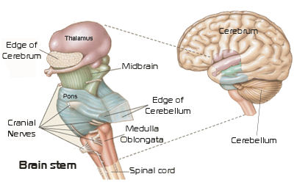
Περιοχές που σχετίζονται με το συναίσθημα
Εγκεφαλικό στέλεχος (Brainstem)
Ευθύνεται για τις «συναισθηματικές αντιδράσεις» (στην πραγματικότητα δεν είναι παρά αντανακλαστικά) στα ερπετά και τα αμφίβια. Είναι σημαντικό να πούμε ότι ακόμα και στους ανθρώπους, αυτές οι πρωτόγονες δομές παραμένουν ενεργές, όχι μόνο σαν μηχανισμοί προειδοποίησης, απαραίτητοι για την επιβίωση, αλλά και για την διατήρηση του κύκλου ύπνου-ξύπνιου.

Slide 19
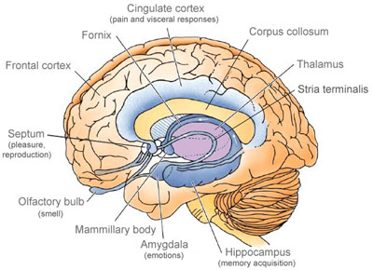
Περιοχές που σχετίζονται με το συναίσθημα
Septum pellucidum
Η περιοχή αυτή βρίσκεται πρόσθια του θαλάμου. Μέσα της βρίσκονται τα κέντρα του οργασμού, 4 για τις γυναίκες και ένα για τους άντρες. Η περιοχή αυτή συνδέεται με διάφορα είδη ευχάριστων αισθήσεων, κυρίως αυτών που συνδέονται με σεξουαλικές εμπειρίες.

Slide 20
Περιοχές που σχετίζονται με το συναίσθημα
Νησίδα (Insula)
Επεξεργάζεται συγκλίνουσες πληροφορίες για να παράξει ένα σχετικό συναισθηματικά πλαίσιο για συγκεκριμένες αισθητικές εμπειρίες. Οπότε πληροφορίες από όλα τα κέντρα αίσθησης συγκλίνουν εκεί. Πειράματα fMRI έχουν δείξει ότι η νησίδα διαδραματίζει σημαντικό ρόλο στην εμπειρία του πόνου και στην εμπειρία ενός αριθμού από άλλα βασικά συναισθήματα, όπως ο θυμός, ο φόβος, η αίσθηση αηδίας, η χαρά και η λύπη. Επίσης έχουν δείξει ότι η δεξιά πρόσθια νησίδα είναι σημαντικότερα πιο μεγάλη σε ανθρώπους που κάνουν διαλογισμό.
Ο anterior insular cortex (AIC, πρόσθιος φλοιός νησίδας) πιστεύεται ότι ευθύνεται για συναισθήματα συμπεριλαμβανομένων της μητρικής και της ρομαντικής αγάπης, θυμού, φόβου, λύπης, χαράς, σεξουαλικής διέγερσης, αηδίας, αποστροφής, αδικίας, ανισότητας, αγανάκτησης, αβεβαιότητας, δυσπιστίας, κοινωνικού αποκλεισμού, εμπιστοσύνης, εμπάθειας, το «αίσθημα την ενότητας με τον θεό» και της παραισθησιογόνου κατάστασης.

Slide 21
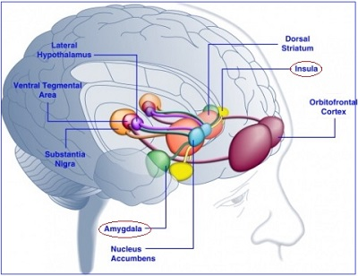
Περιοχές που σχετίζονται με το συναίσθημα
Νησίδα (Insula)

Slide 22
Περιοχές που σχετίζονται με το συναίσθημα
Να σημειωθεί ότι γενικότερα στον εγκέφαλο οι διεργασίες δεν γίνονται εντοπισμένα, αλλά μπορεί σε μία διεργασία να συμμετέχουν πολλές δομές (και όχι κατ’ανάγκη κοντινές) με διαφορετικό ρόλο η καθεμία.
Υπάρχει σημαντική δυσκολία στο να λάβει κανείς σήμα από την αμυγδαλή, τον ιππόκαμπο, τον υποθάλαμο, και άλλες δομές που είναι θαμμένες στο κέντρο του εγκεφάλου. Το αγώγιμο περιβάλλον στο εσωτερικό του εγκεφάλου σημαίνει ότι τα σήματα αυτά θα αποσβένονται σημαντικά και οι νευρώνες σε αυτή την περιοχή δεν είναι καλά διατεταγμένοι, έτσι το σήμα του ενός αναιρείται από το σήμα του άλλου. Για να λάβουμε σήμα από αυτές τις περιοχές λοιπόν χρειαζόμαστε εν τω βάθει ηλεκτρόδια, μία επιλογή που προφανώς δεν είναι καθόλου πρακτική και δεν εφαρμόζεται σε υγιή άτομα. Μπορούμε να λάβουμε άμεσα σήμα ενδεχομένως μόνο από την έλικα του προσαγωγίου. Οι μελέτες λοιπόν βασίζονται στην έρευνα των ERPs, ως σημάτων που παρατηρούνται γενικότερα στην επιφάνεια που καταγράφουμε, χωρίς να συνδέονται συγκεκριμένα με περιοχές (αυτό εξετάζεται στις προσπάθειες επίλυσης αντίστροφου προβλήματος).

Slide 23
EEG - Συχνοτικό περιεχόμενο
Η ηλεκτροεγκεφαλογραφία (EEG) αποτελεί μία από τις πιο γνωστές και ευκολότερα χρησιμοποιούμενες μεθόδους παρατήρησης και αξιοποίησης της ηλεκτρικής δραστηριότητας του εγκεφάλου. Δίνονται συνοπτικά τα κύρια δυνατά και αδύναμα σημεία της:
Pros:
Σχετικά χαμηλό κόστος υλικού.
Δεν απαιτεί καταρτισμένο χειριστή.
Μπορεί να εφαρμοστεί σε περισσότερους χώρους από άλλες τεχνικές, που απαιτούν ογκώδη μηχανήματα (πχ μαγνήτες 1.5 Τ).
Έχει πολύ καλή χρονική ανάλυση, σε επίπεδο ms αντί για s. Συνήθως χρησιμοποιούνται για ιατρικούς σκοπούς και για έρευνα συχνότητες δειγματοληψίας 250-2000 Ηz, όμως σύγχρονα συστήματα μπορούν να πετύχουν συχνότητες μεγαλύτερες από 20 ΚΗz.

Slide 24
EEG - Συχνοτικό περιεχόμενο
Pros:
Είναι σχετικά ανθεκτική μέθοδος στην κίνηση του ασθενούς.
Δεν εισάγει ακουστικό θόρυβο, δεν υπάρχει κίνδυνος κλειστοφοβίας, δεν υπάρχει έκθεση σε μεγάλης έντασης μαγνητικά πεδία ή σε άλλους παράγοντες που μπορούν να επηρεάσουν αρνητικά το υποκείμενο, δεν απαιτεί σύνθετη σχεδίαση πειραμάτων και είναι εξαιρετικά μη επεμβατική τεχνική, πχ σε σχέση με την ΕCG κατά την οποία τοποθετούνται ηλεκτρόδια μέσα στο κεφάλι.
Μερικά ERPs μπορούν να εντοπιστούν ακόμα και αν δεν παρακολουθείται συνειδητά το ερέθισμα που τα δημιουργεί.
Μπορεί να ακολουθήσει τα στάδια της επεξεργασίας του ερεθίσματος, αντί να δίνει απλά το τελικό αποτέλεσμα.
Υπάρχει μεγαλύτερη κατανόηση του τι ακριβώς σήμα μετράμε, σε σχέση με άλλες τεχνικές.
Είναι ισχυρότατο εργαλείο στην παρακολούθηση των αλλαγών που συμβαίνουν στον εγκέφαλο με την ηλικία.

Slide 25
EEG - Συχνοτικό περιεχόμενο
Cons:
Προσφέρει χαμηλή χωρική ανάλυση στο κρανίο. Απαιτούνται έντονες προσπάθειες ερμηνείας (επίλυση αντίστροφου προβλήματος) μόνο για την υπόθεση του ποιες περιοχές εμπλέκονται σε μία συγκεκριμένη απόκριση.
Δεν μετράει καλά την νευρωνική δράση σε επίπεδα κάτω από το πάνω στρώμα του εγκεφάλου (όπως αναφέρθηκε παραπάνω).
Δεν μπορεί να εντοπίσει συγκεκριμένες χημικές ουσίες στον εγκέφαλο, όπως μπορούν άλλες μέθοδοι.
Παίρνει αρκετό χρόνο για προετοιμασία των ηλεκτροδίων ώστε να έχουν κατάλληλη επαφή, ειδικά αν τα ηλεκτρόδια είναι πάρα πολλά.
Ο λόγος σήματος προς θόρυβο δεν είναι καλός (εισάγεται πολύς ηλεκτρικός θόρυβος από τα κανάλια), οπότε για την εξαγωγή χρήσιμων συμπερασμάτων απαιτούνται ειδικές τεχνικές επεξεργασίας δεδομένων και μεγάλος αριθμός υποκειμένων.

Slide 26
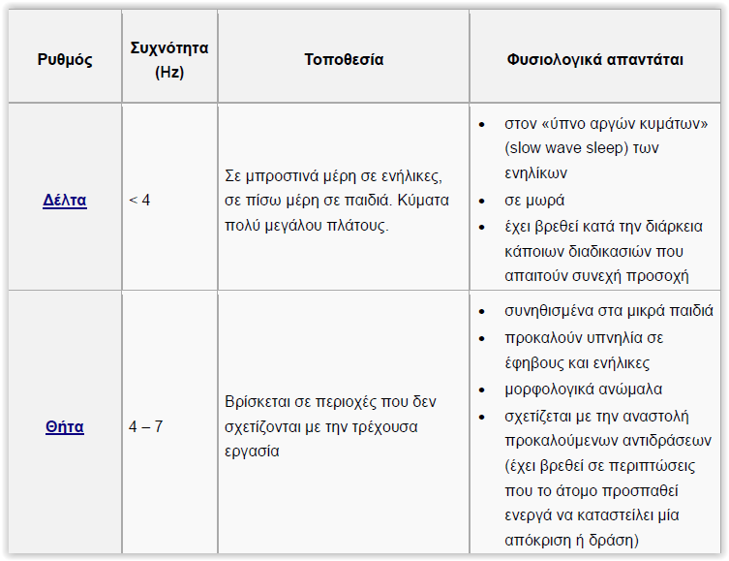


EEG - Συχνοτικό περιεχόμενο
Εγκεφαλικοί ρυθμοί

Slide 27
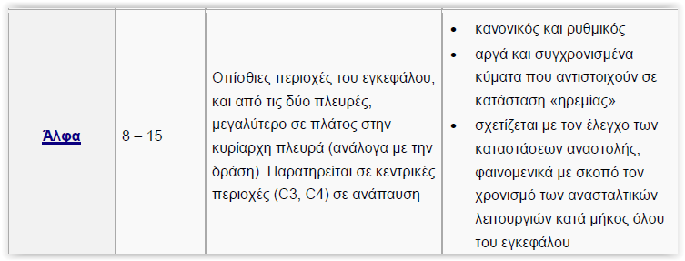

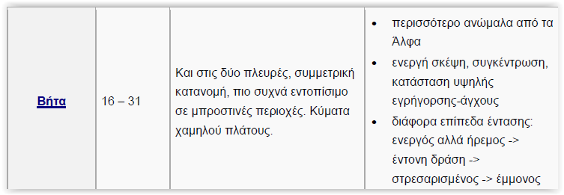

EEG - Συχνοτικό περιεχόμενο
Εγκεφαλικοί ρυθμοί

Slide 28
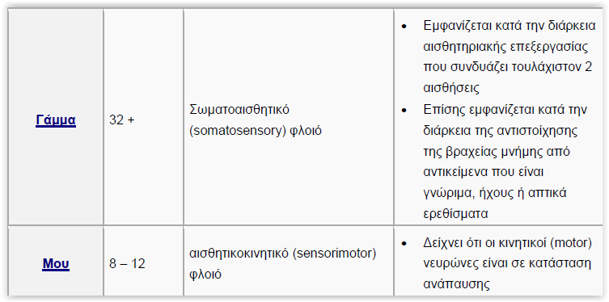


EEG - Συχνοτικό περιεχόμενο
Εγκεφαλικοί ρυθμοί

Slide 29
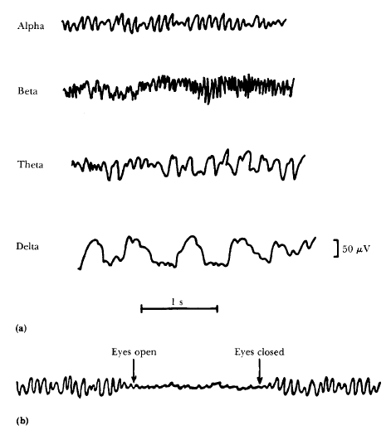
EEG - Συχνοτικό περιεχόμενο
Εγκεφαλικοί ρυθμοί

Slide 30
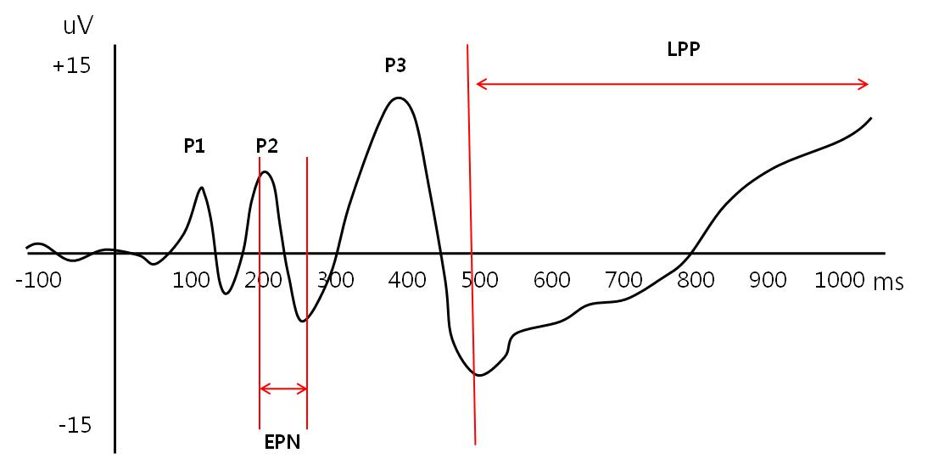
Event Related Potentials
Έτσι ονομάζονται οι μετρούμενες από ηλεκτροεγκεφαλογράφο αντιδράσεις του εγκεφάλου σε ένα συγκεκριμένο ερέθισμα που σχετίζεται είτε με εξωτερική (Εvoked Potentials) είτε με νοητική δραστηριότητα (Emitted Potentials). Εδώ ασχολούμαστε με τα πρώτα.
Κάθε κυματομορφή ERP αποτελείται από μια σειρά θετικές ή αρνητικές κορυφές τάσης. Στα κύματα αυτά που συνθέτουν την κυματομορφή ERP αναφερόμαστε με ένα γράμμα (N/P) που δείχνει την πολικότητα (negative/positive) και με ένα αριθμό που υποδεικνύει σε πόσα ms μετά την εμφάνιση του ερεθίσματος παρατηρείται η συγκεκριμένη κορυφή.

Slide 31
Event Related Potentials
Τα ERPs εκτός από τον χρονικό εντοπισμό, έχουν και χωρικό εντοπισμό στον εγκέφαλο. Αυτός εξαρτάται από την θέση των πηγών των ERPs εντός του εγκεφάλου, οι οποίες μπορούν να θεωρηθούν σαν ηλεκτρικά δίπολα. Πολλές φορές κάποιο ERP μπορεί να εξουδετερωθεί από κάποια άλλη δραστηριότητα, και να μην εμφανιστεί σε κάποιες περιοχές που θα το αναμέναμε, στο χρονικό παράθυρο που το αναμέναμε. Για τον χωρικό, εκτός από τον χρονικό, εντοπισμό των ERPs χρειάστηκε αρκετή έρευνα, και σύγκριση μεταξύ περιοχών που μετρήθηκαν και αποτελεσμάτων σε αρκετές εργασίες. O χρονικός εντοπισμός ήταν πιο εύκολο να διαπιστωθεί.
Σημαντικό είναι να αντιστοιχήσουμε τα δικά μας κανάλια με αυτά που αναφέρονταν στις πηγές. Εμείς χρησιμοποιούμε σύστημα 256 ηλεκτροδίων, για το οποίο μας δίνεται μία αντιστοίχηση με ηλεκτρόδια σε άλλα συστήματα λιγότερων ηλεκτροδίων.

Slide 32
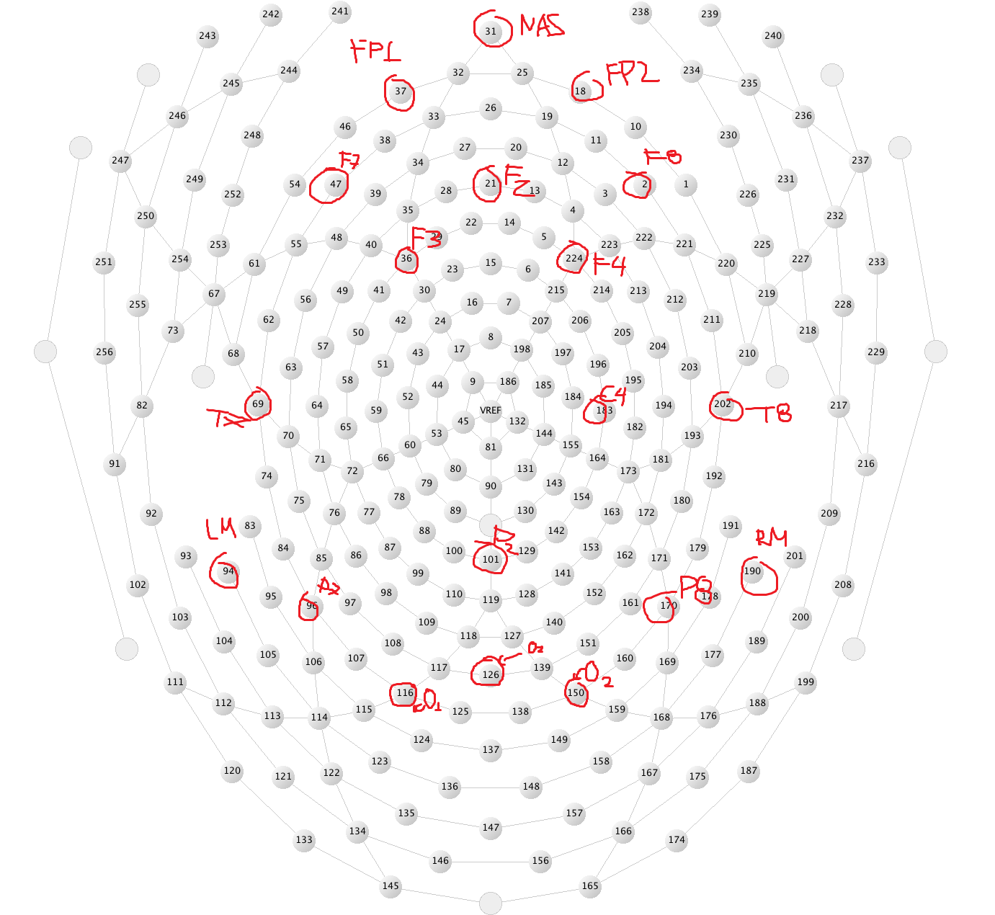
Event Related Potentials

Slide 33
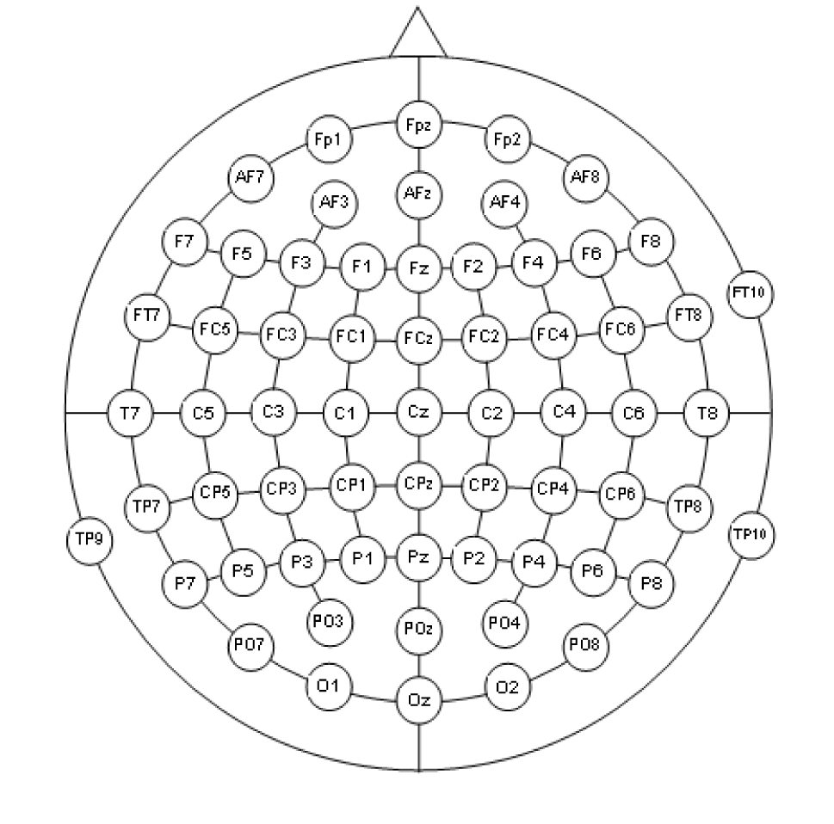
Event Related Potentials
Οι περισσότερες πηγές που μελετήσαμε είχαν αναφορά σε κάποιο σύστημα 64 ηλεκτροδίων, με λιγότερα σε σύστημα 32 και ακόμα λιγότερα σε σύστημα 128 ηλεκτροδίων. Για την αντιστοίχηση χρησιμοποιήθηκε κυρίως το επόμενο σχήμα(extended 10-20 system):

Slide 34
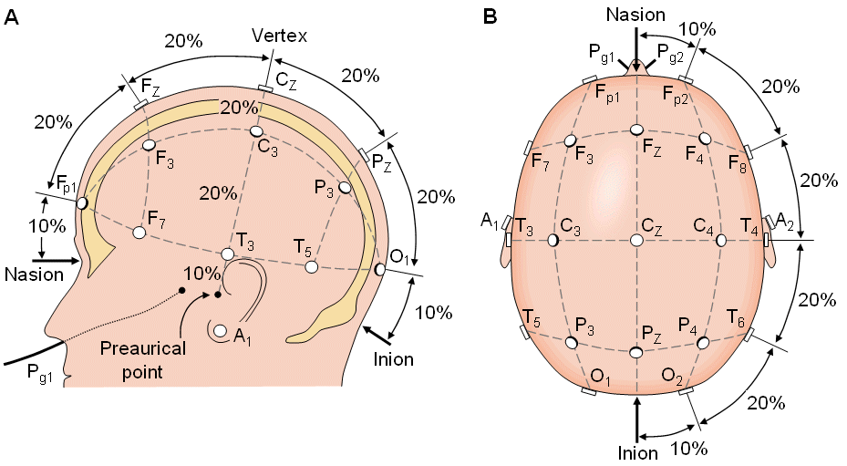
Event Related Potentials

Slide 35
Event Related Potentials
Ν170
εντονότερη αρνητική κορυφή στα 120-220 ms
πλευρικές βρεγματικές (parietal) και ινιακές (occipital) περιοχές
Πρόκειται για ένα κύμα που παρατηρείται κυρίως από τις διεργασίες των νευρώνων του εγκεφάλου που προκύπτουν ως αντίδραση στην όψη ενός προσώπου. Η σύνδεση που έχει παρατηρηθεί με την εμφάνιση του Ν170 και το οπτικό ερέθισμα απλών σχημάτων είναι πολύ μικρή.
Δεν εμφανίζεται κεντρικά στο κρανίο καθώς εκεί εξουδετερώνεται από άλλες δραστηριότητες. Σε πολλές πηγές αναφέρεται ότι εμφανίζεται εντονότερο στην δεξιά περιοχή του εγκεφάλου.

Slide 36
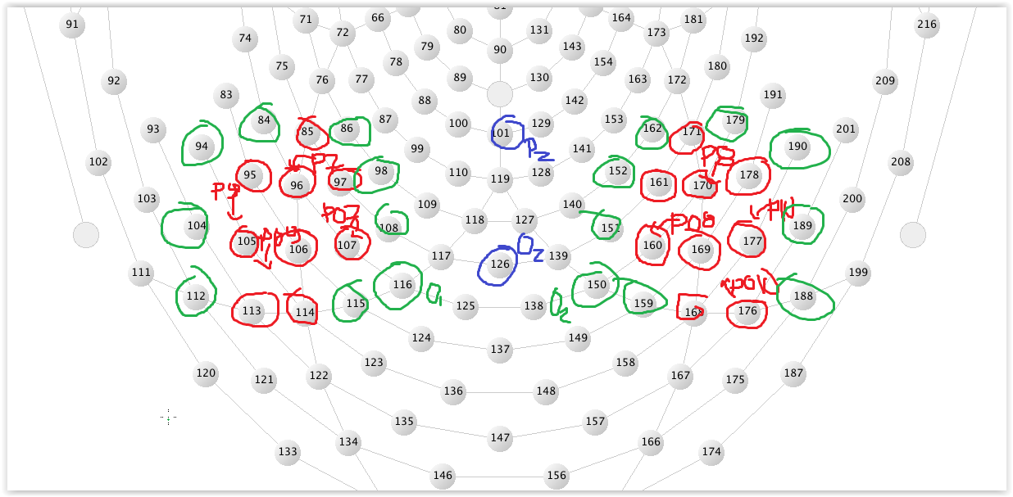
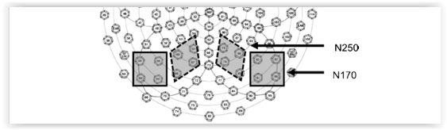
Event Related Potentials
Ν170

Slide 37
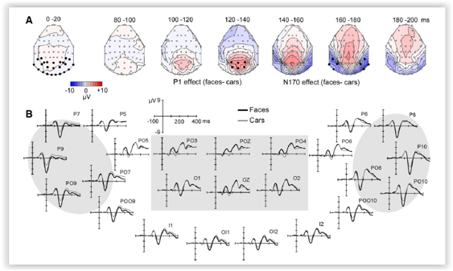
Event Related Potentials
Ν170

Slide 38
Event Related Potentials
EPN (ή N260)
225-300 ms
πλευρικές και κεντρικές ινιακές (occipital) περιοχές
Συσχετίζεται με την ενεργοποίηση σε ερεθίσματα που μπορεί να έχουν ευχάριστο ή δυσάρεστο συναισθηματικό περιεχόμενο (φόβος, αηδία). Ίσως αφορά μέρος της «κατευθυνόμενης από φυσική εξέλιξη προσοχής», με κέντρα που σχετίζονται με τα κίνητρα να εμπλέκονται, ώστε να λαμβάνονται αποφάσεις όπως προσέγγιση και αποφυγή. Για παράδειγμα, διαπιστώνεται διαφορετική ένταση απόκρισης σε πειράματα όπου τα υποκείμενα (άνθρωποι) έβλεπαν εικόνες από χελώνες (ακίνδυνο), αράχνες (ελαφρώς επικίνδυνο) και φίδια (εξαιρετικά επικίνδυνο). Υπάρχουν υποθέσεις ότι το EPN είναι το πίσω μέρος ενός διπόλου που έχει μπροστινό μέρος το LPP, όμως αυτές χρειάζονται περισσότερη διερεύνηση καθώς υπάρχουν και δεδομένα που το διαψεύδουν αυτό.

Slide 39
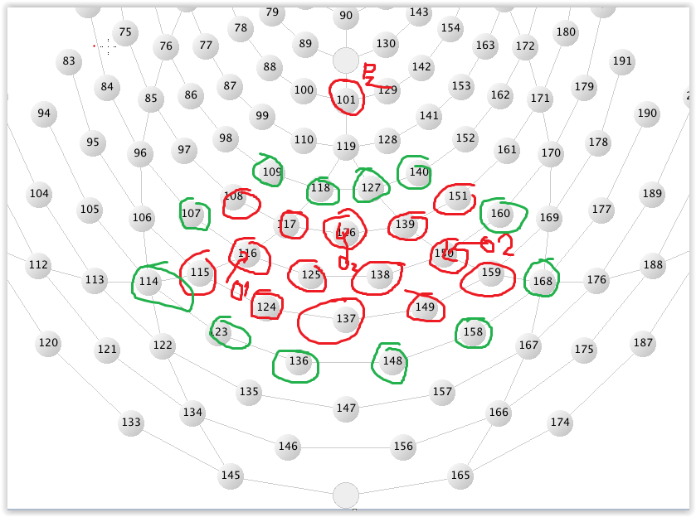
Event Related Potentials
EPN (ή N260)

Slide 40
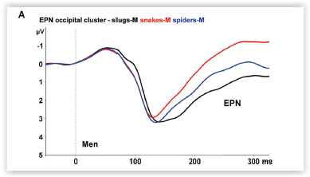
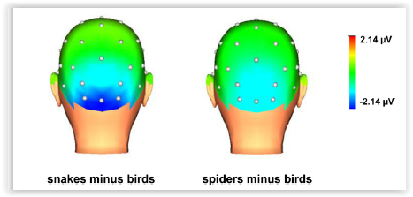
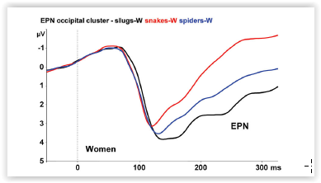
Event Related Potentials
EPN (ή N260)

Slide 41
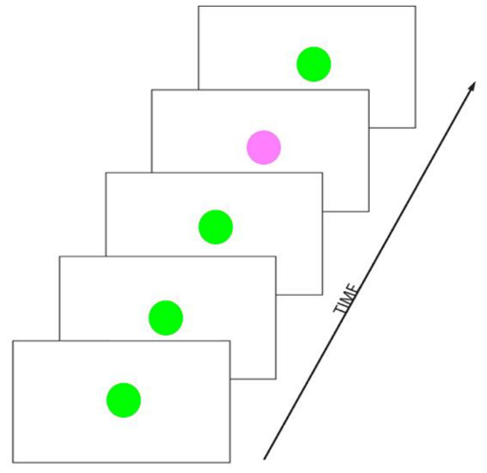
Event Related Potentials
P300
250-500 ms
βρεγματικό (parietal) λοβό
Παρατηρείται κατά τη διαδικασία λήψης αποφάσεων. Θεωρείται ενδογενούς δυναμικού, δηλαδή δεν σχετίζεται με τα φυσικά χαρακτηριστικά της διέγερσης αλλά με το πώς αντιδράει ο εγκέφαλος σε αυτή. Το κύμα αυτό παρατηρείται όταν το άτομο καλείται να συμμετέχει ενεργά σε μία διαδικασία που έπεται του ερεθίσματος όπως η επιλογή ή αναγνώριση κάποιας εικόνας, ήχου κλπ. Το πείραμα για την παρατήρηση του Ρ300 κύματος είναι γνωστό ως “oddball paradigm” και χρησιμοποιείται για να διεγείρει νευρικές αντιδράσεις που προκαλούνται από γεγονότα (εικόνες, ήχους κλπ) που δεν μπορούν να προβλεφθούν, είναι όμως αναγνωρίσιμα.

Slide 42
Event Related Potentials
P300
Υπάρχουν δύο εκδοχές του P300, η μεν Ρ3b είναι η συχνότερη και η περιγραφή της είναι η παραπάνω καθώς σχεδόν πάντα, όταν λέμε P300 αναφερόμαστε σε αυτήν, που εμφανίζεται με μεγαλύτερα πλάτη στο βρεγματικό (parietal) λοβό του εγκεφάλου, ενώ υπάρχει και η P3a η οποία σχετίζεται με την εμφάνιση πρωτόγνωρων διεγέρσεων (novelty) καθώς και με την περιήγηση σε ένα χώρο και στην οποία ενεργοποιείται κυρίως ο εμπρόθιος και κεντρικός (frontocentral) λοβό. Στην περίπτωσή μας, μας ενδιαφέρει μόνο η πρώτη περίπτωση.

Slide 43
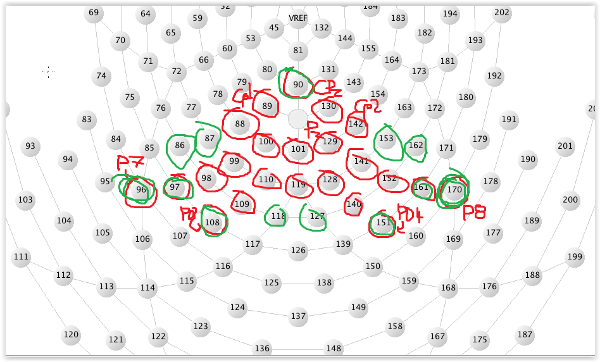
Event Related Potentials
P300

Slide 44
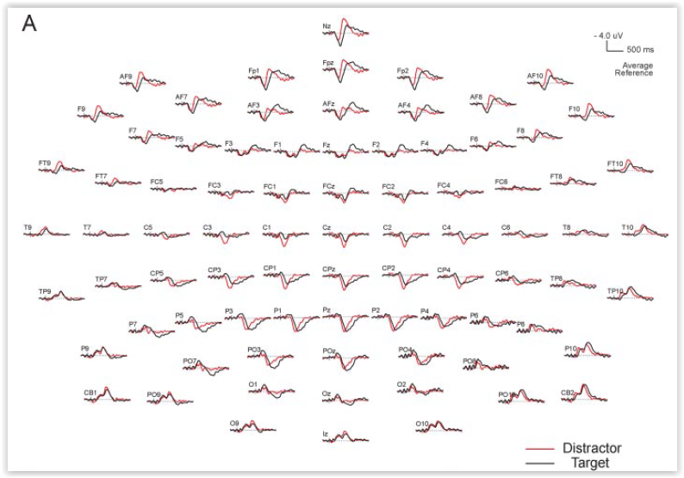
Event Related Potentials
P300

Slide 45
Event Related Potentials
LPP
500-800 ms
κεντρο-βρεγματικές (centro-parietal) περιοχές
Παρατηρείται σε αρκετά ενδεχόμενα που παρατηρείται και το EPN. Μπορεί χωριστεί σε μικρότερα δυναμικά, όπως το P600 που συμμετέχει στην επεξεργασία των ερεθισμάτων κατά την διάρκεια την αναγνώρισης-ανάκλησης από την μνήμη. Γενικά το LPP μπορεί να διευκολύνει την αντίληψη του συναισθηματικού περιεχομένου ενός ερεθίσματος, ενώ υπάρχουν υποθέσεις ότι εμφανίζεται κατά την διάρκεια πρωτόγνωρων διεγέρσεων, όπως το P3a. Επίσης θεωρείται ότι αποτελεί ένδειξη για το μέγεθος της συναισθηματικής ενεργοποίησης, καθώς το πλάτος τους μεγαλώνει όσο μεγαλύτερο είναι το συναισθηματικό περιεχόμενο του ερεθίσματος.

Slide 46
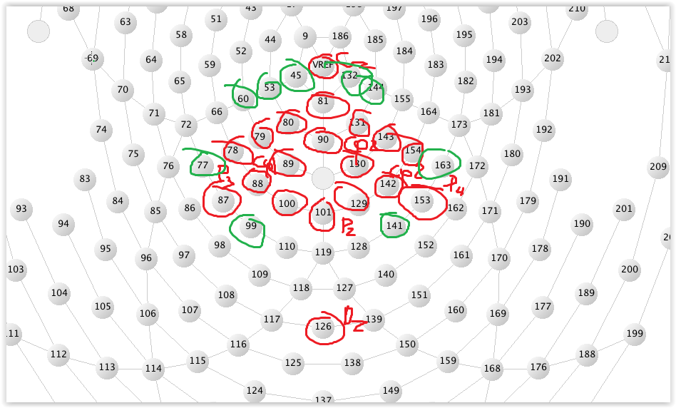
Event Related Potentials
LPP

Slide 47
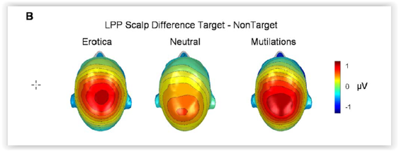
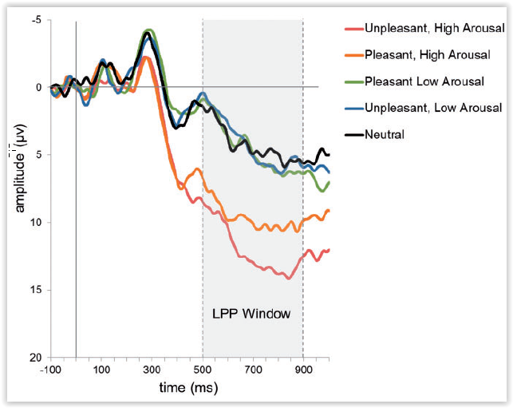
Event Related Potentials
LPP

Slide 48
ΜΣ Wavelet
Κυματίδιο: μικρή κυματοειδής διαταραχή που ξεκινά και τελειώνει από το 0
Οικογένεια κυματιδίων = μητρικό κυματίδιο + μετατόπιση + κλιμάκωση

Slide 49
SVM
Supervised classifier
2-class (βασικά)
Στόχος:
  Διαστάσεις δεδομένων: Ν
  Εύρεση υπερεπιπέδου διάστασης Ν-1 που “βέλτιστα” διαχωρίζει τις 2 κλάσεις

Slide 50
SVM
Hard Classifier
Η1: δε διαχωρίζει
Η2: μικρό περιθώριο
Η3: μέγιστο περιθώριο

Slide 51
SVM
Soft Classifier
Η1: δε διαχωρίζει
Η2: μικρό περιθώριο
Η3: μέγιστο περιθώριο

Slide 52
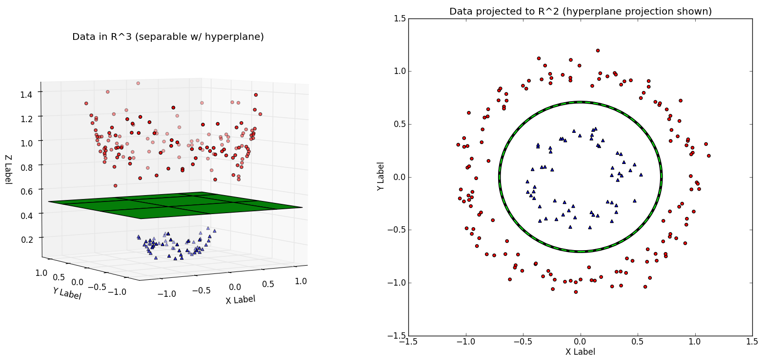
SVM Kernels

Slide 53
ΜΕΘΟΔΟΣ
ΑΝΑΛΥΣΗΣ

Slide 54
Ορισμοί
Σήμα
  Τα δεδομένα του EEG
Features/Χαρακτηριστικά
  Η κωδικοποίηση του μετασχηματισμού wavelet μέσα από τις υψηλότερες κορυφές
Predictor/Περιγραφέας
  Ένα μέγεθος που περιγράφει το φαινόμενο ( ≈ feature)
Observation/Παρατήρηση
  Μια παρατήρηση του (τυχαίου) φαινομένου που μελετάμε, που απαρτίζεται από μία μέτρηση για κάθε predictor
Dataset
  Ένα σύνολο από παρατηρήσεις
Διαφορά μόνο σημασιολογική

Slide 55
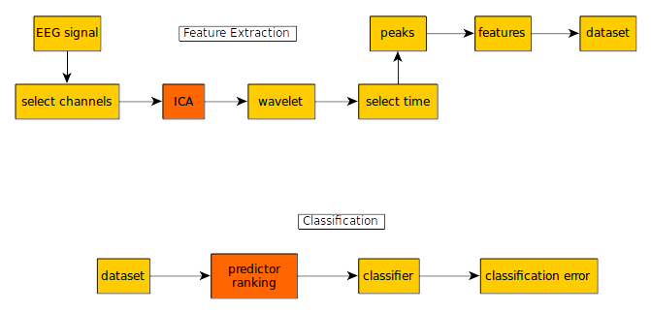
Απ’το σήμα στο μοντέλο bullying

Slide 56
Μετασχηματισμός Wavelet
cwt vs. cwtft
  cwt
    συνελικτική, O(n²)
    “νερά” στις χαμηλές συχνότητες
    Μεγάλη γκάμα mother wavelets (και pattern-based)
  cwtft
    fft, O(nlogn)
    Διαφορετική κανονικοποίηση, πιο καθαρό αποτέλεσμα
    Μικρή επιλογή mother wavelet: morlet, complex morlet, DOG, paul
    Εστιάζει καλύτερα σε υψηλότερες συχνότητες λόγω διαφορετικού normalisation
    Διαφορετικός ορισμός του cone of influence
Mother wavelet
  morlet

Slide 57
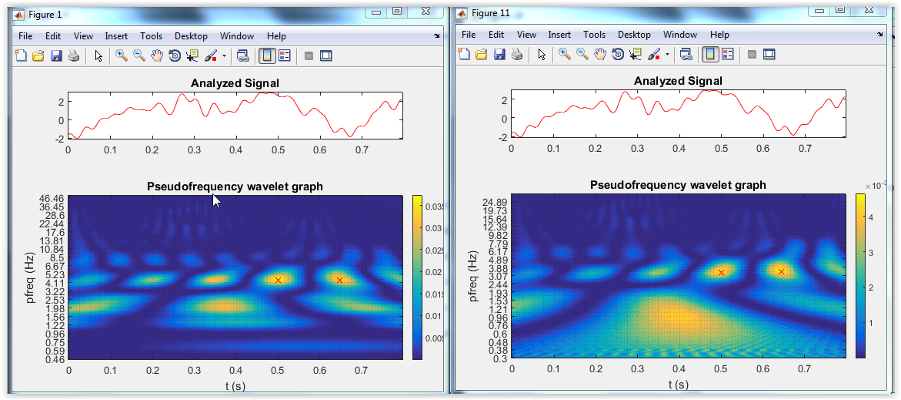
cwtft vs. cwt

Slide 58
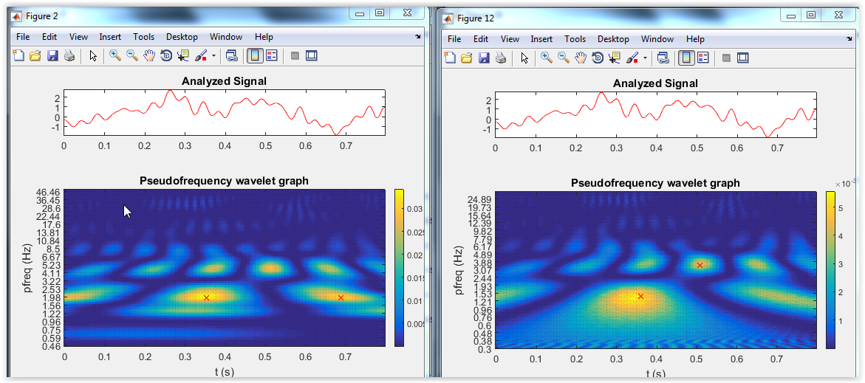
cwtft vs. cwt

Slide 59
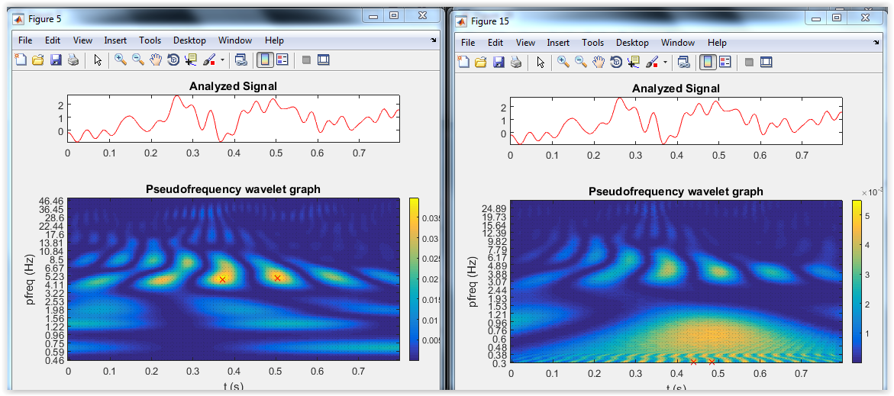
cwtft vs. cwt

Slide 60
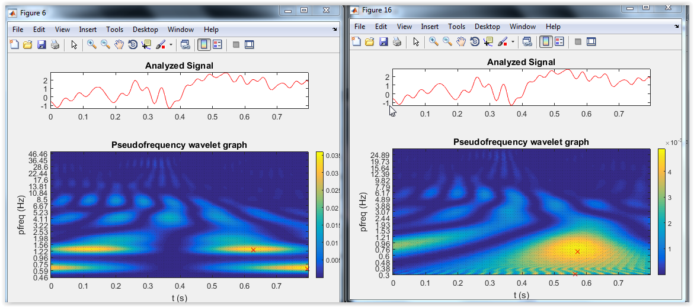
cwtft vs. cwt

Slide 61
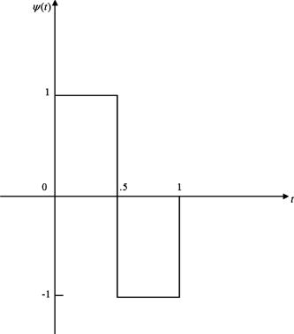
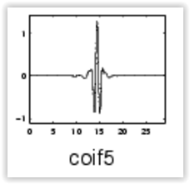
Mother Wavelet
Γιατί όμως morlet;
Τα ERPs είναι γενικά αργά στην μεταβολή τους. Άρα δεν θέλουμε ένα απότομο Wavelet, όπως για παράδειγμα το coiff5.
Θέλουμε να έχουμε καλή αναλυτικότητα στον υπολογισμό. Άρα δεν θέλουμε ένα Wavelet σαν το απλό haar.

Slide 62
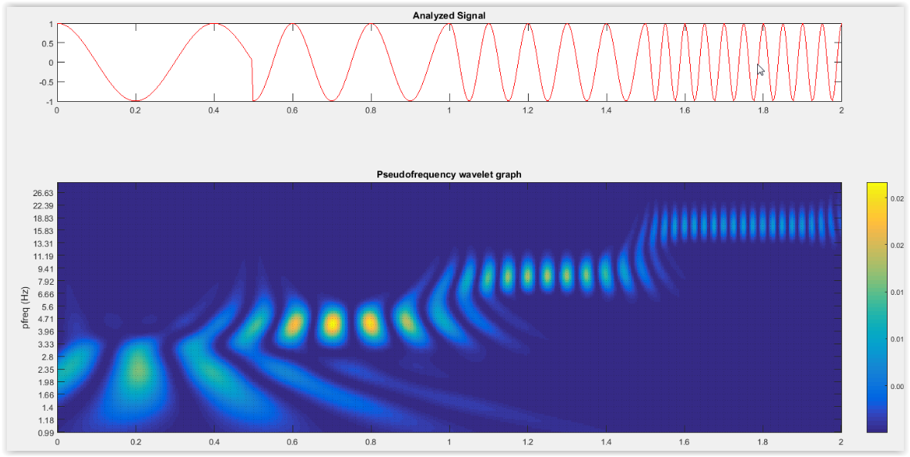
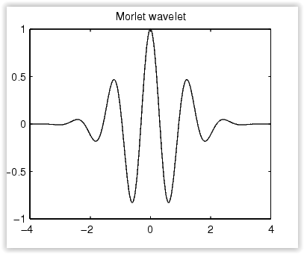
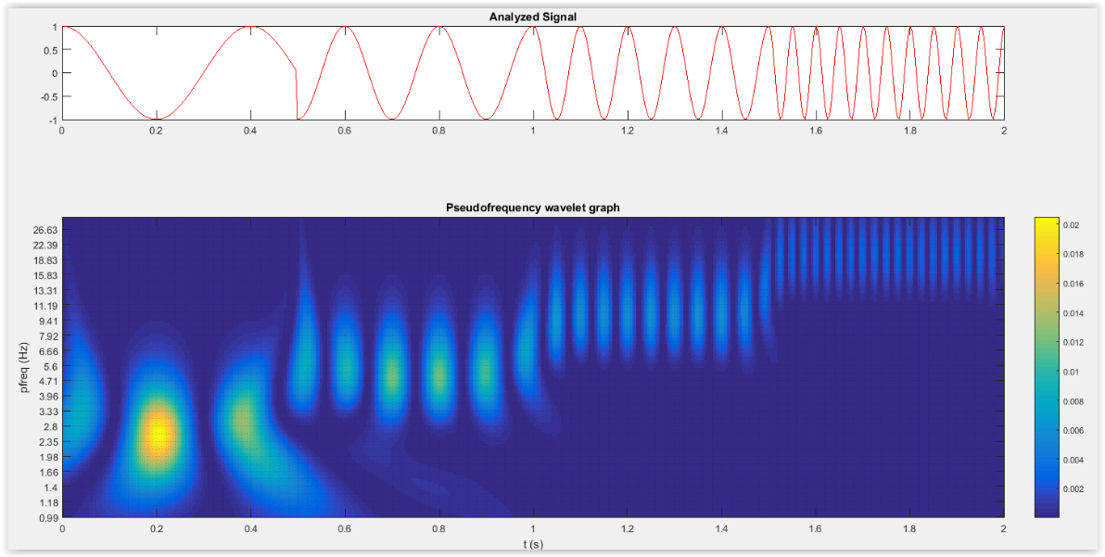
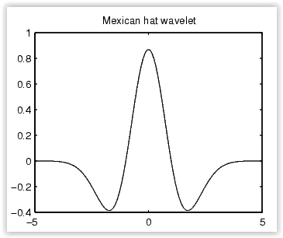
Mother Wavelet
Η cwtft υποστηρίζει:

Slide 63
Mother Wavelet
Mexican hat
  Λιγότερες κυματώσεις
  Σαφέστερες οι χαμηλές συχνότητες
  Όχι ιδιαίτερα χρήσιμες
Morlet
  Σαφέστερες οι μέσες συχνότητες
  Λεπτότερος συχνοτικός εντοπισμός
Επιλογή: Morlet

Slide 64
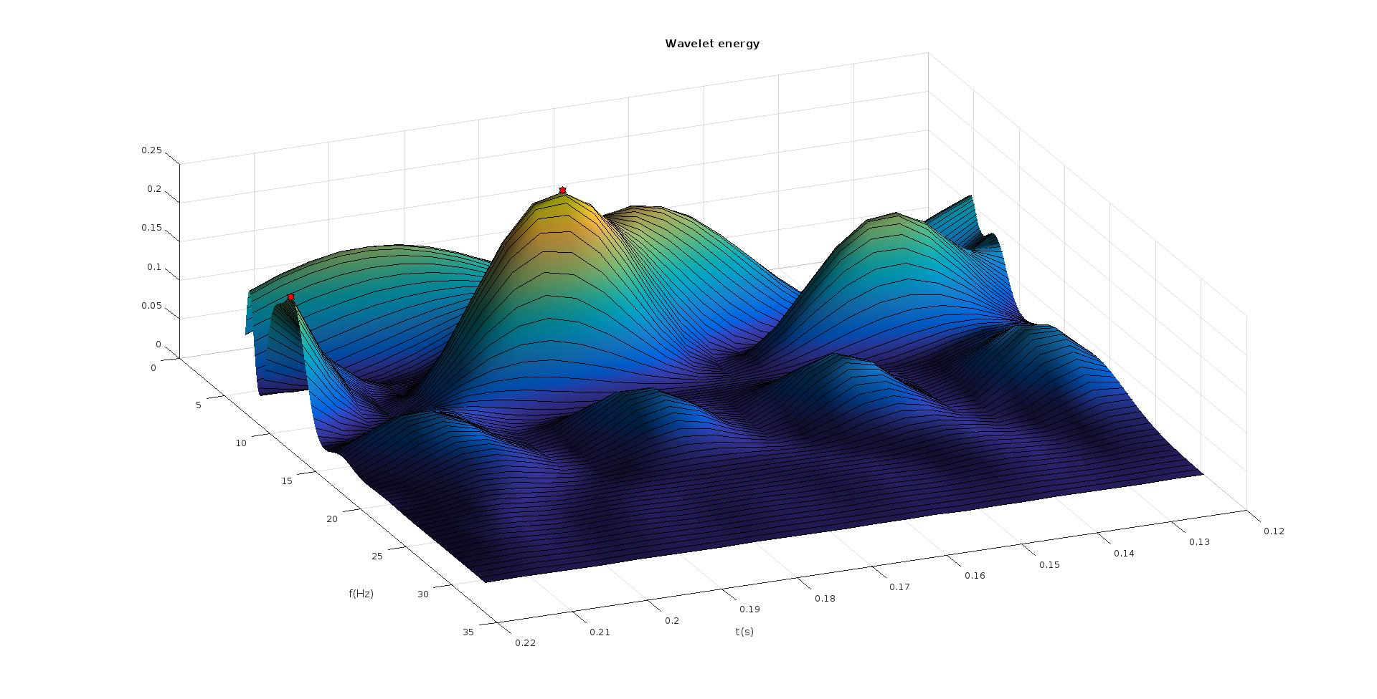
Επιλογή Κ κορυφών
Προεξέχουσα (prominent) κορυφή
  Κοιλάδα ανάμεσα σε αυτήν και στην προηγούμενη
Αρχικά: τοπικά μέγιστα
1η κορυφή: ολικό μέγιστο
Οι υπόλοιπες επαγωγικά:
  Έστω έχουμε την k κορυφή
  Η k+1 είναι το πιο προεξέχον ως προς αυτήν τοπικό μέγιστο
Prominence: ύψος υποψήφιας – βάθος κοιλάδας
Συμφωνεί με την υποκειμενική επιλογή

Slide 65
Προεξέχουσα Κορυφή
Προεξέχουσα
Μη προεξέχουσα

Slide 66
Μετασχηματισμός Wavelet
Παράμετροι
  Συχνοτικό εύρος: [4.0, 30]Hz
    1 - 2 Hz: φαινόμενα άκρων, γιατί χρονικό μήκος 800ms
    < 4 Hz: μόνο ρυθμός Δέλτα, που δεν αναμένεται να υπάρχει ή να είναι χρήσιμος. Οι υπόλοιποι ξεκινούν από τα 4 Hz
  Μέθοδος επέκτασης σήματος: zero-padding
    Επίσης: sym,asym,sp0,ppd
    zpd πιο εύρωστη (κοντινό classification error στα περισσότερα dataset)

Slide 67
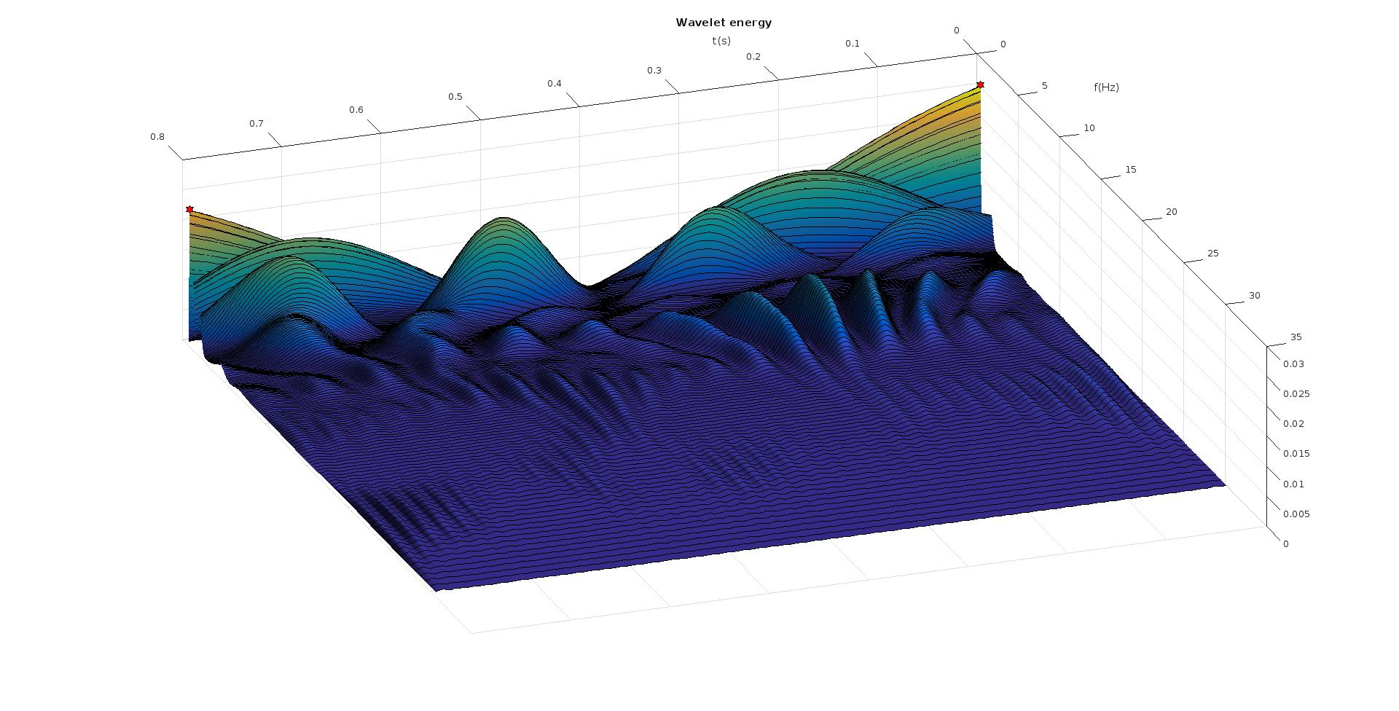
Sample WT Full

Slide 68
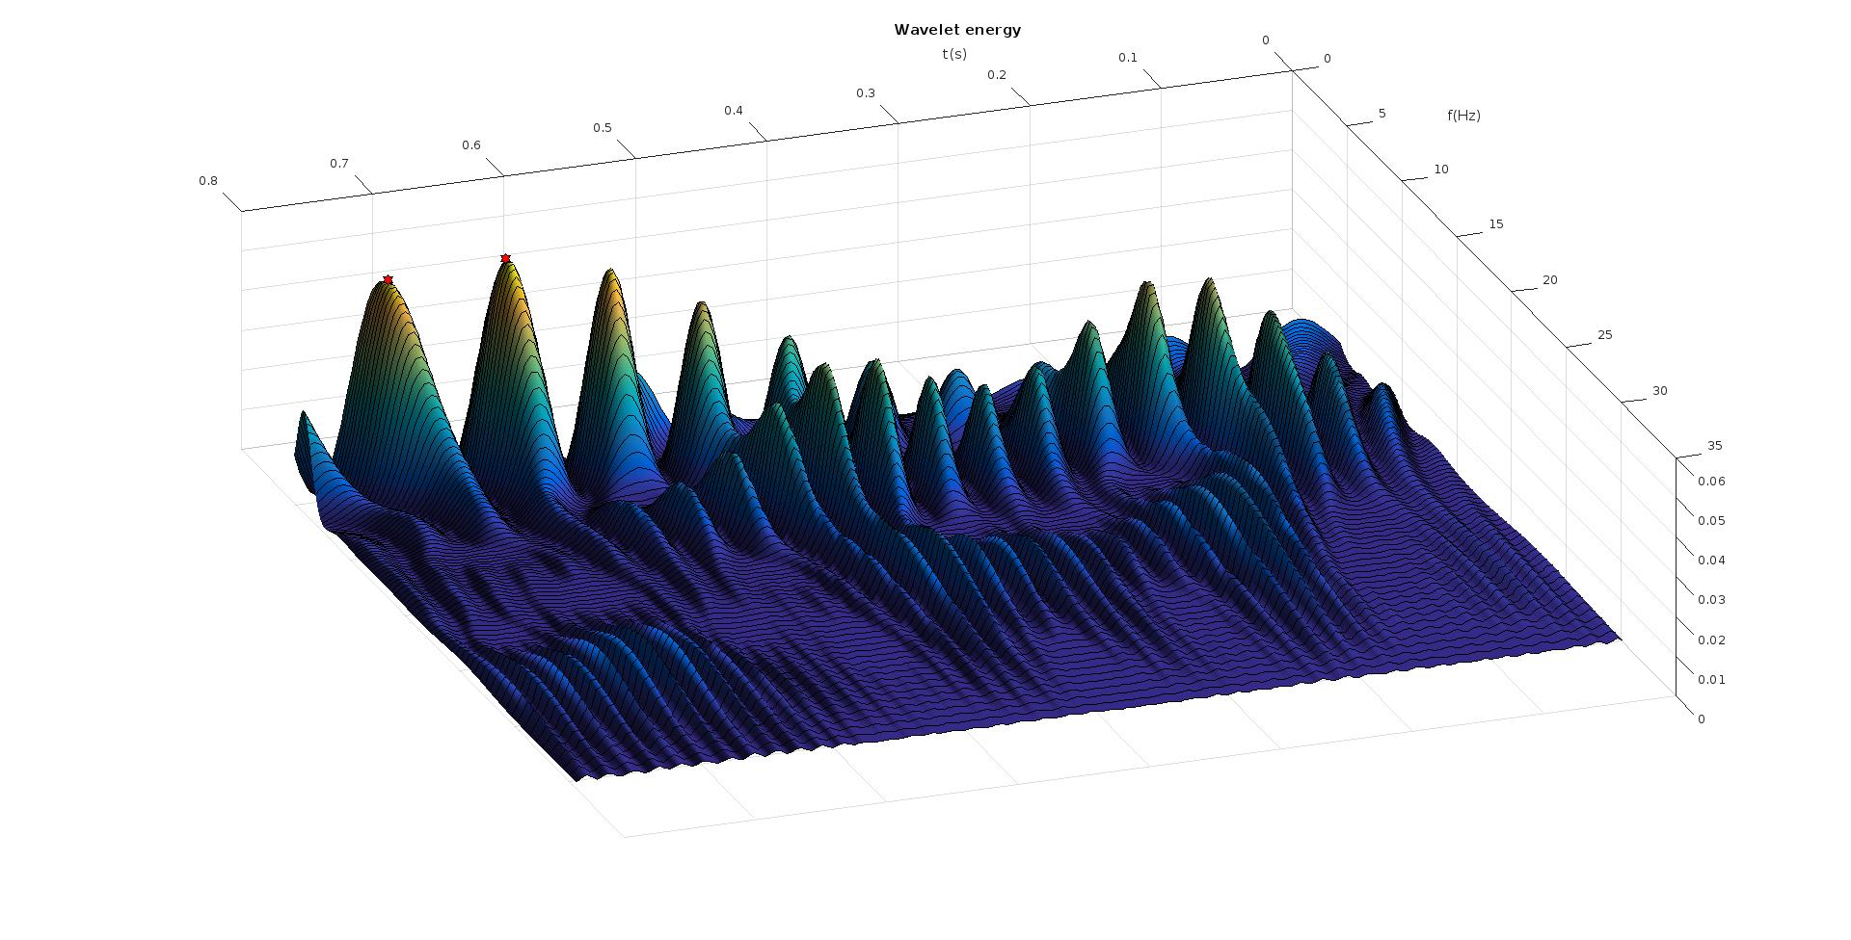
Sample WT > 4 Hz

Slide 69
Sample WT for ERP

Slide 70
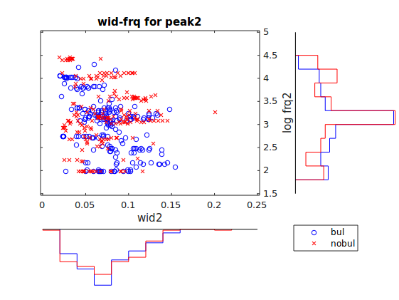
Dataset
1: val1 = 33%
2: frq1 = 30%
3: wid1 = 44%
4: val2 = 45%
5: frq2 = 36%
6: wid2 = 44%
Features
  Value, frequency, width
    SVM για κάθε feature χωριστά
    Μελέτη ιστογραμμάτων
  Για κάθε κορυφή
Παρατηρήσεις
  Κάθε επιλεγμένο κανάλι από κάθε υποκείμενο
    18 υποκείμενα και έστω για EPN 14 κανάλια
    Συνολικές παρατηρήσεις: 18*14
Πίνακας [observations]x[predictors]

Slide 71
Η μέθοδος ξανά

Slide 72
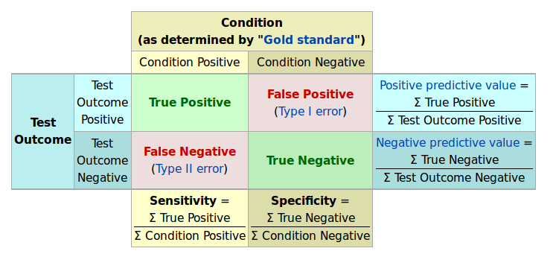
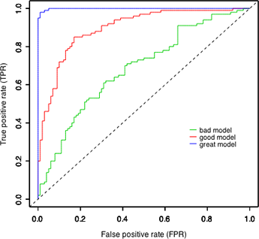
Αξιολόγηση Classifier
Confusion Matrix
ROC Curve

Slide 73
Αξιολόγηση Classifier
Επιλογή μετρικής
Εκτίμηση της τιμής της μετρικής
Στατιστική σύγκριση υποψήφιων μοντέλων

Slide 74
Μετρική Αξιολόγησης
Πολλές μετρικές
  Classification error / accuracy
  Precision / PPV
  Recall / Sensitivity
  Specificity
  F-score
  Area under ROC curve

Slide 75
Μετρική Αξιολόγησης
Ασυμμετρία κλάσεων!

Slide 76
Μετρική Αξιολόγησης
Classification Error
  Είναι κατάλληλο;
  Συμμετρικό dataset
  False Positives == False Negatives
Επιλογή: Classification Error

Slide 77

Εκτίμηση Μετρικής

Slide 78

Εκτίμηση Μετρικής

Slide 79

Εκτίμηση Μετρικής
Training set (resubstitution)
  Μεγάλη μεροληψία (bias)
  Υπερεκπαίδευση
Hold-out: χωρισμός σε training και test set
  Επίσης μεγάλη μεροληψία, μειώνεται για πολλές παρατηρήσεις
  Τείνει να είναι απαισιόδοξο
Cross-validation
  Μικρότερη μεροληψία
  Υψηλότερη
  διακύμανση
Επαναλήψεις
Cross validation in action

Slide 80
Μεροληψία Μεταεκπαίδευσης
Βελτιστοποίηση μοντέλου ως προς το εκτιμώμενο σφάλμα:
  Ουσιαστικά, εκπαιδεύουμε μεταπαραμέτρους πάνω στα σύνολα δοκιμής!
  Επιπλέον πηγή μεροληψίας!
  Ιδανικά, ένα υποσύνολο των δεδομένων πρέπει να χρησιμοποιηθεί μόνο για την τελική δοκιμή
Mετα-εκπαίδευση πάνω στο Τ1, δοκιμή πάνω στο Τ2
  Τα σφάλματα στο Τ2 ελάχιστα επηρέασαν τις επιλογές μοντέλων
  Τ2 πιο αμερόληπτο

Slide 81
Αξιολόγηση Classifier
Σύγκριση με άλλο classifier
  Naive Bayes
  Υπόθεση: ανεξάρτητοι predictors
  Very naive!
Πρέπει το SVM να είναι πάντα καλύτερο
  Το SVM κινδυνεύει περισσότερο από το naive Bayes να υπερεκπαιδευτεί
  Αν είναι χειρότερο
    ή υπάρχει λάθος στον κώδικα
    ή έχει υπερεκπαιδευτεί

Slide 82
SVM Παράμετροι
Πυρήνας: Gaussian
4-fold cross validation
3 επαναλήψεις
  Τυχαίος (διαφορετικός) καταμερισμός δεδομένων κάθε φορά
  Μέσος όρος των επαναλήψεων
Κοντινό
αποτέλεσμα με
10 φορές 25%
holdout
(εκφώνηση)

Slide 83




Band
Οργάνωση χρονοσειρών
Averaging ανά epoch
  6 παρατηρήσεις ανά epoch
  ή η κάθε παρατήρηση χωριστά
SVM classification
Kolmogorov-Smirnov 2-class test
  Μη-παραμετρικό: Τα 2 datasets προέρχονται από την ίδια κατανομή;
  1D: κάθε χαρακτηριστικό ελέγχεται ανεξάρτητα
  3D: εξερευνήθηκε, αλλά δύσχρηστο κι αναξιόπιστο για λίγα δεδομένα
  Μηδενική υπόθεση: οι παρατηρήσεις παράγονται από την ίδια φυσική διεργασία
Απόρριψη μηδενικής
Εξάρτηση δ. εμπιστοσύνης
Μετρική

Slide 84



Σύνοψη όλων των παραμέτρων του κώδικα

Slide 85
Δοκιμές
Independent Components Analysis (στο σήμα)
    Blind source separation
Πλουσιότερος χαρακτηρισμός wavelet transform
  Εξαγωγή περισσότερων κορυφών
  Επιλογή λίγων predictors με βέλτιστη απόδοση
  ICA στο dataset (για να γίνουν οι predictors ανεξάρτητοι)
  Κατάταξη (ανεξάρτητων πλέον) predictors
    Histogram distance metrics
Συνδυασμός της πληροφορίας όλων των σχετικών καναλιών (αντί για χωριστές παρατηρήσεις)

Slide 86
Blind Source Separation
Cocktail party problem
  N μικρόφωνα και N ομιλητές
  Καταγράφονται γραμμικοί συνδυασμοί (μίξη)
  Πώς ανακατασκευάζουμε επιμέρους φωνές (πηγές);
Υπόθεση
Ανεξαρτησία

Slide 87

Blind Source Separation

Slide 88
Εμπλουτισμός Χαρακτηριστικών
Επιλογή features: σαν περίληψη
  Στόχος: Πληρέστερη δυνατή περιγραφή, με τα ελάχιστα δυνατά χαρακτηριστικά
  2 κορυφές είναι βέλτιστες; Περισσότερες κορυφές;
Ξεκινούμε με (υπέρ-)αναλυτική περιγραφή και μετά τη συνοψίζουμε
  ICA: ανεξαρτητοποίηση predictors
  Κατάταξη με βάση τη διακριτική τους ικανότητα
    Histogram distance

Slide 89

Σύγκριση ιστογραμμάτων

Slide 90
ΑΠΟΤΕΛΕΣΜΑΤΑ

Slide 91



Αποτελέσματα
Δοκιμαστικά για υψηλότερη συχνότητα αποκοπής (4.4 Hz), για εντοπισμό των σημαντικότερων χαρακτηριστικών
Χωρίς width Χωρίς value Κανονικά

Slide 92

Αποτελέσματα
Βλέπουμε ότι τα αποτελέσματα χωρίς width είναι καλύτερα από τα κανονικά! Αυτό σημαίνει ότι το width μάλλον αποτελεί περιττή πληροφορία δεδομένων των άλλων 2, και μπερδεύει. Ένα πλεονέκτημα που έχουμε από την μείωση του διανύσματος κατά 2 θέσεις είναι ότι μπορούμε να κάνουμε training με πολύ λιγότερα δεδομένα, αφού μειώνουμε τις διαστάσεις του χώρου.
Και τα χωρίς value αποτελέσματα δεν είναι πολύ χειρότερα από τα κανονικά, ωστόσο θα προτιμήσουμε τα προηγούμενα. Κάθε φορά τυπώνεται το αποτέλεσμα της ταξινόμησης για κάθε στοιχείο του feature vector, ως παρακάτω:
Αυτή η απόδοση δεν μας λέει κατ’ανάγκη κάτι για την απόδοση κάθε ενός στοιχείου σε συνδυασμό με άλλα, παρά μόνο μόνου του σε classification.

Slide 93


Αποτελέσματα – Χωρίς Επιλογή Καναλιών
Δίνονται τα αποτελέσματα όπως τυπώνονται στο matlab:
Αντιμετάθεση FP/FN

Slide 94

Αποτελέσματα – Χωρίς Επιλογή Καναλιών
Ν170-Τ1 all channels (best results)

Slide 95

Αποτελέσματα με Επιλογή Καναλιών

Slide 96

Αποτελέσματα με Επιλογή Καναλιών

Slide 97

Αποτελέσματα με Επιλογή Καναλιών

Slide 98

Αποτελέσματα με Επιλογή Καναλιών

Slide 99

Αποτελέσματα με Επιλογή Καναλιών

Slide 100

Αποτελέσματα με Επιλογή Καναλιών

Slide 101

Αποτελέσματα με Επιλογή Καναλιών

Slide 102

Αποτελέσματα με Επιλογή Καναλιών

Slide 103
Αποτελέσματα με Επιλογή Καναλιών
Τα N170 και EPN συνεχίζουν να δίνουν το καλύτερο classification.
Τα αποτελέσματα μετά την επιλογή καναλιών είναι καλύτερα, όπως θα περιμέναμε. Δεν είναι όμως δραματικά καλύτερα. Ειδικά για τα P300 και LPP που έδιναν τα χειρότερα αποτελέσματα οι διαφορές δεν είναι πολύ μεγάλες.

Slide 104


Αποτελέσματα με Επιλογή Καναλιών και κατά Φύλο

Slide 105


Αποτελέσματα με Επιλογή Καναλιών και κατά Φύλο

Slide 106


Αποτελέσματα με Επιλογή Καναλιών και κατά Φύλο

Slide 107


Αποτελέσματα με Επιλογή Καναλιών και κατά Φύλο

Slide 108


Αποτελέσματα με Επιλογή Καναλιών και κατά Φύλο

Slide 109


Αποτελέσματα με Επιλογή Καναλιών και κατά Φύλο

Slide 110


Αποτελέσματα με Επιλογή Καναλιών και κατά Φύλο

Slide 111


Αποτελέσματα με Επιλογή Καναλιών και κατά Φύλο

Slide 112
Αποτελέσματα με Επιλογή Καναλιών και κατά Φύλο
Παρατηρώντας τα αποτελέσματα, βλέπουμε ότι συνήθως οι γυναίκες προσφέρουν καλύτερο classification, και συχνά με μεγάλη διαφορά. Αυτό παρατηρείται σε όλα σχεδόν τα ΕRPs. Αυτό ίσως να σημαίνει ότι οι συναισθηματικές αντιδράσεις των γυναικών είναι πιο έντονες, άρα πιο ανιχνεύσιμες, άρα πιο ταξινομήσιμες. Επίσης παρατηρούμε ότι συχνά το classification χωριστά των γυναικών-ανδρών δίνει καλύτερα αποτελέσματα και για τους μεν και για τους δε, απ΄ ότι όταν τρέχει και για τους 2 (ή των ανδρών είναι λίγο χειρότερο, ενώ των γυναικών αρκετά καλύτερο). Αυτό σημαίνει ότι η εξέταση χωριστά αυτών των 2 set (άνδρες-γυναίκες) βοηθάει στο να διακρίνουμε με μεγαλύτερη ακρίβεια την συναισθηματική κατάσταση των συμμετεχόντων, άρα αυτός ο χωρισμός έχει νόημα. Επίσης μπορεί να σημαίνει ότι θα χρειαστούν διαφορετικές μεθοδολογίες στους μεν και τους δε, αν θέλουμε να κατασκευάσουμε ένα brain-computer interface.

Slide 113
Συσχέτιση των ΕRPs
Θέλουμε να εξετάσουμε την συσχέτιση των ERPs, στα καθορισμένα πλαίσια όμως που αφορούν το πείραμα αυτό. Θα επιλέξουμε λοιπόν τα ERPs τα οποία μας δίνουν με καλύτερη ακρίβεια πρόβλεψη για την συναισθηματική κατάσταση. Αυτά είναι με βάση τα προηγούμενα αποτελέσματα το EPN και το N170.
Να σημειωθεί ότι στην βιβλιογραφία βρήκαμε ότι υπάρχει συσχέτιση μεταξύ του LPP και του EPN. Όμως δεν μελετήθηκε αυτό το ζεύγος καθώς τα αποτελέσματα για το LPP δεν ήταν ιδιαίτερα ενθαρρυντικά.

Slide 114
Συσχέτιση των ΕRPs
Θα ακολουθήσουμε συνολικά 5 μεθόδους, σαν διαφορετικές προσεγγίσεις του ερωτήματος της συσχέτισης:
- Μέθοδος 1: Έστω Χ το dataset του ΕRP A και Y το dataset του ΕRP Β. Θα δημιουργηθεί το Z=[X;Y] και με αυτό θα προκύψει ένα error.
-Μέθοδος 2: Παίρνω τα κανάλια και των δύο, τον χρόνο και των δύο και βγάζω 2 κορυφές από αυτό το συνολικό σήμα.
-Μέθοδος 3: Παίρνω τα κανάλια και των δύο, τον χρόνο του κάθε ενός ξεχωριστά, βγάζω μία κορυφή για το καθένα και ενώνω σε ομόλογα κανάλια.
-Μέθοδος 4: Παίρνω τα κανάλια και τον χρόνο του καθενός (μειώνω τα κανάλια του ενός ώστε να είναι ίδια σε αριθμό) και παίρνω μία κορυφή από τα features του καθενός και φτιάχνω καινούριο vector, το οποίο όμως δεν αντιστοιχεί σε ένα συγκεκριμένο κανάλι
-Μέθοδος 5: Παρατήρηση των ίδιων των κυματομορφών στα επιλεγμένα κανάλια.

Slide 115


Συσχέτιση των ΕRPs – Μέθοδος 1

Slide 116


Συσχέτιση των ΕRPs – Μέθοδος 2

Slide 117


Συσχέτιση των ΕRPs – Μέθοδος 3

Slide 118


Συσχέτιση των ΕRPs – Μέθοδος 4

Slide 119


Συσχέτιση των ΕRPs – Μέθοδος 4
Σε αυτό το παράδειγμα παίρνουμε την δεύτερη κορυφή του EPN:

Slide 120

Συσχέτιση των ΕRPs – Μέθοδος 5
Παρατήρηση για το Τ1-EPN και Ν170 – Men (120-300 ms)

Slide 121

Συσχέτιση των ΕRPs – Μέθοδος 5

Slide 122

Συσχέτιση των ΕRPs – Μέθοδος 5

Slide 123

Συσχέτιση των ΕRPs – Μέθοδος 5

Slide 124

Συσχέτιση των ΕRPs – Μέθοδος 5
Όμως:

Slide 125
Συσχέτιση των ΕRPs – Συμπεράσματα
Σε σχέση με τα αποτελέσματα των EPN και N170 στο Τ1 χωριστά, είδαμε ότι οι μέθοδοι αυτές έδωσαν χειρότερα αποτελέσματα από τα καλύτερα αποτελέσματα των 2 (17.9-23.6 %). Αν υπήρχε συσχέτιση μεταξύ των ERPs θα περιμέναμε να βελτιώνεται με αυτές τις μεθόδους το classification αισθητά, κάτι που δεν συνέβει. Οπότε μπορούμε να υποθέσουμε ότι τουλάχιστον όσων αφορά αυτούς τους τρόπους προσέγγισης, δεν φαίνεται να υπάρχει συσχέτιση μεταξύ τους.
Το ίδιο προκύπτει και από την παρατήρηση των κυματομορφών. Ακόμα και για το πιο συχνό pattern που παρατηρήσαμε, αυτό δεν υπήρχε παντού, και υπήρχαν και αντιπαραδείγματα αυτού.

Slide 126
Στατιστική διαφορά διανυσμάτων Τ1 και Τ2
Ένας τρόπος να ελεγχθεί αυτό, χωρίς να χρειαστεί περαιτέρω επεξεργασία, είναι να αναφερθούμε κατ΄ευθείαν στην δυνατότητα classification. Αν αυτή διαφέρει για ένα δεδομένο ERP και φύλο μεταξύ των 2 πειραμάτων, τότε θα υπάρχει και στατιστική διαφορά μεταξύ των διανυσμάτων. Θα επιλέξουμε το καλύτερο classification, που έγινε για τα Τ1/2-EPN-Women.
Εδώ παρατηρήσαμε και κάτι ακόμα, από τα αρχεία των epochs που είδαμε λόγω της μελέτης των band. Υπήρχε πρόβλημα σε κάποιες καταγραφές, καθώς συνεχόμενα bul και nobul βρισκόντουσαν σε αποστάσεις μερικών ms, με αποτέλεσμα να έχουν ουσιαστικά ίδιες καταγραφές τα eeg των bul και των nobul. Αυτό συμβαίνει για τους συμμετέχοντες 11 και 12, που είναι και οι 2 γυναίκες. Αφαιρέθηκαν λοιπόν αυτές από τα δεδομένα, καθώς υποβίβαζαν την ποιότητά τους, και βρέθηκαν:

Slide 127




Στατιστική διαφορά διανυσμάτων Τ1 και Τ2
Όταν τα αποτελέσματα πριν την αλλαγή ήταν:
Κατ’αρχάς η βελτίωση είναι ξεκάθαρή, ακόμη και αν πριν είχαμε καλά αποτελέσματα, και ας μειώνουμε και το dataset. Παρατηρούμε επίσης ότι υπάρχει διαφορά στο classification, άρα υπάρχει και στατιστική διαφορά. Μερικές φορές το Τ2 δίνει χειρότερα αποτελέσματα από το Τ1 όπως εδώ, αλλά συνήθως συμβαίνει το αντίθετο. Γενικά, το σίγουρο είναι ότι υπάρχουν κάποιες διαφορές στα αποτελέσματα που δίνουν τα 2 πειράματα (συχνά Τ2<<Τ1).

Slide 128
Μετρήσεις Band
3 μελέτες
  Όλα τα δεδομένα
  Μέση τιμή κάθε epoch
  Τελευταίο δείγμα κάθε epoch

Slide 129



Μετρήσεις Band (average)
  Σφάλμα μεγαλύτερο της τυχαίας επιλογής!
  Αν πάρουμε το αντίστροφο συμπέρασμα;
  Πώς εξηγείται;
    Εκπαίδευση σε θόρυβο, όχι πραγματική πληροφορία
    Το μοντέλο “νομίζει ότι γνωρίζει”
Αντίστοιχα και για το τελευταίο δείγμα του epoch

Slide 130



Μετρήσεις Band (average)

Slide 131


Μετρήσεις Band (all)
CV error 3.2% !!!
SVM box constraint 1000
  Βελτιώνεται με τον περιορισμό
Dec tree nodes 50
  Αν αφεθεί ελεύθερο, εξίσου “καλό” με το SVM
Too good to be true…
  Support vectors: 25% του dataset

Slide 132
Μετρήσεις Band (all)
Ας χωρίσουμε τα υποκείμενα σε training και test set
  75% training, 25% test
Νέο σφάλμα: 46%
  Ξεκάθαρα overfitting
  Δεν επαρκούσε ο χωρισμός του dataset, χρειαζόταν χωρισμός των υποκειμένων

Slide 133
Στατιστική διαφορά μετρήσεων band
Kolmogorov–Smirnov test
Έξτρα παράμετρος: παράμετρος p = η πιθανότητα το D να παίρνει μία τιμή ή μεγαλύτερη για 2 δεδομένα dataset, εφόσον η null hypothesis δεν απορρίπτεται.
Matlab: [H, pValue, KSstatistic] = kstest2(x1, x2, varargin)
Δοκιμάσαμε να πάρουμε τα παραπάνω H για το heart rate, την αντίσταση δέρματος και την θερμοκρασία σε bul και no bul. Και οι 3 προσεγγίσεις έδωσαν Η = 0 (μη απόρριψη της null hypothesis) για όλες τις τιμές και για πολύ μικρές τιμές του a. Οπότε συμπεραίνουμε ότι δεν μπορούμε από αυτές τις μετρήσεις να βγάλουμε συμπεράσματα για bul-nobul. Κάτι τέτοιο ήταν αναμενόμενο, καθώς για να μεταβληθούν αυτές οι ποσότητες από τέτοια ερεθίσματα απαιτούνται πολύ έντονα ερεθίσματα.

Slide 134
Συζήτηση
Εικασίες

Slide 135

Βοήθησε όμως το epoch averaging?

Slide 136
Τι ακριβώς μοντελοποιούμε;
Τι αλλάζει ανάμεσα στα διαφορετικά bullying events που έχουν καταγραφεί στο EEG;
  “Νοητική κατάσταση”: ελλιπής πληροφόρηση από EEG
  Η νοητική κατάσταση εξελίσσεται στο χρόνο
  Όλα τα κανάλια καταγράφουν την ίδια χρονική στιγμή την ίδια νοητική κατάσταση
  Ή όχι; Μήπως εξελίσσονται ταυτόχρονα πολλές “νοητικές καταστάσεις”;
Στόχος η ταξινόμηση νοητικής κατάστασης σε bullying ή όχι
Dataset από πολλές διαφορετικές καταστάσεις!
  Συμψηφισμός όλων των καναλιών σε μία παρατήρηση
    Πολύ περισσότεροι predictors – πρέπει να γίνει “περίληψη”
    Μέσος όρος όλων των καναλιών ενός ERP;

Slide 137
Μέσος όρος καναλιών
-> Training model: T1 EPN both
Peak 1-2 correlation: -0.22
- Classification error: 37.8% std: 6.94
Confusion matrix:
26.67 16.67
23.33 33.33
- Naive Bayes error: 35.6% std: 10.18
Naive Bayes confusion matrix:
33.33 10.00
16.67 40.00
-> Training model: T2 EPN both
Peak 1-2 correlation: -0.03
- Classification error: 36.7% std: 5.77
Confusion matrix:
33.33 16.67
16.67 33.33
- Naive Bayes error: 57.8% std: 6.94
Naive Bayes confusion matrix:
16.67 30.00
33.33 20.00
Note the high variance

Slide 138
Σχεδιασμός πειράματος
Τα αποτελέσματα μπορεί να ήταν σαφέστερα με ορισμένες αλλαγές στο πείραμα
Παρατηρήσεις
  Αρκετά ήπιο θέαμα για να τραβήξει την προσοχή πολλών συμμετεχόντων, σε κάποια σημεία μη πειστικό
  Η προσοχή και το ενδιαφέρον για συναισθηματική σύνδεση με το θέαμα διαφορετικά για κάθε συμμετέχοντα
  Προβλήματα στα δεδομένα EEG
    Κενά στοιχεία στον 8/Τ1
    Επικαλύψεις των χρονικών στιγμών bul/nobul, στα 11/Τ1, 12/Τ2
    Καταγραφές από άλλα συμβάντα (D246,D247) στον 20
Προτάσεις
  Προβολή σκηνών με σκοπό την εγρήγορση & προετοιμασία των συμμετεχόντων
  Ρεαλιστικότερες σκηνές

Slide 139

Τελικός (και φιλόδοξος) στόχος;

Slide 140
Ευχαριστούμε!

